Slide 1

День открытых дверей
Заместитель директора ИУЭиФ
по образовательной деятельности
Котенкова С.Н
25 марта 2017 года

Slide 2
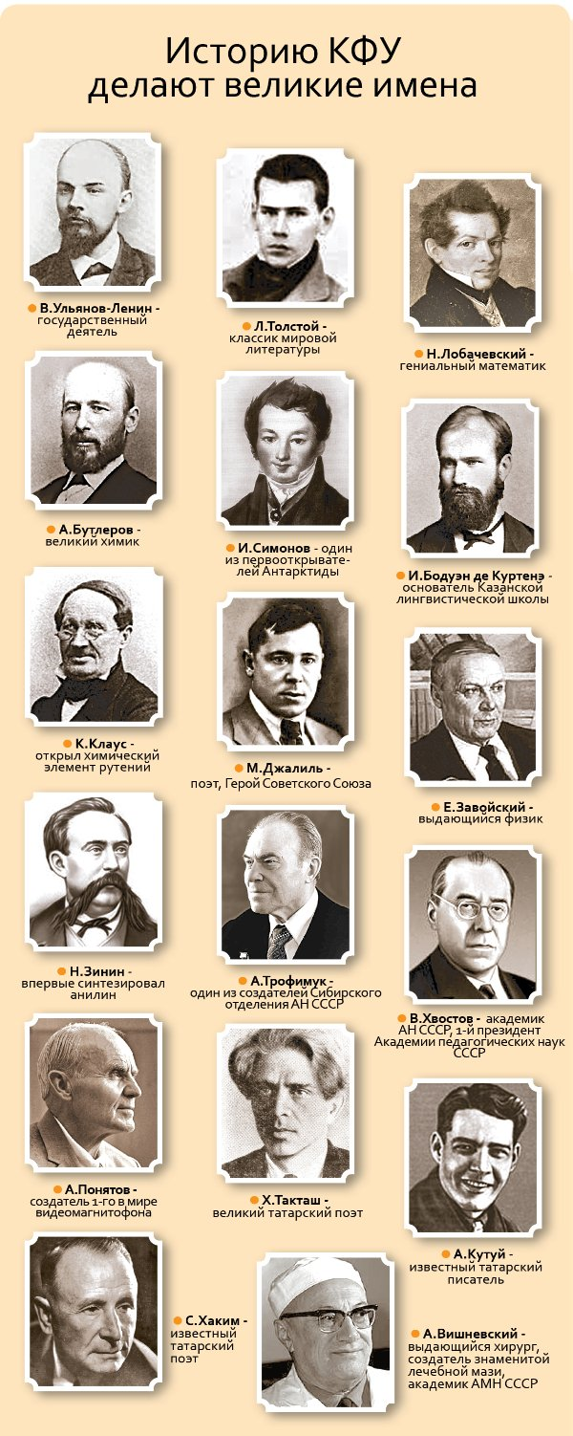
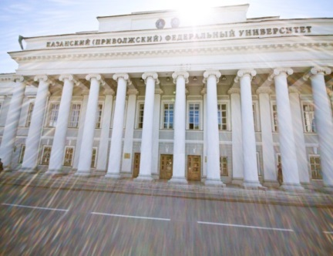


Казанский федеральный университет
Казанский университет – старейший, после Московского, непрерывно существующий университет России. Включён в Государственный свод особо ценных объектов культурного наследия народов Российской Федерации.
5 ноября 1804 года Александр I подписал Утвердительную Грамоту Императорского Казанского университета и его Устав.

Slide 3

Институт физики |  | Химический институт |  | Институт математики и механики |  |  | Институт экологии и природопользования
Институт фундаментальной медицины и биологии |  |  |  |  |  |  | Институт геологии и нефтегазовых технологий
Институт управления, экономики и финансов |  |  |  |  |  |  | Инженерный институт
Высшая школа информационных технологий и информационных систем
 |  |  |  |  |  |  | Институт вычислительной математики и информационных технологий
Институт социально-философских наук и массовых коммуникаций
 |  |  |  |  |  |  | Институт филологии и межкультурных коммуникаций
Институт международных отношений, истории и востоковедения |  | Набережночелнинский институт КФУ |  |  | Институт психологи и образования |  | Елабужский институт КФУ

Slide 4

Казанский Императорский Университет
1831 - Кафедра политическая экономии и статистики
Экономический факультет в КГУ
1960 – кафедра Политэкономии КГУ
Институт государственной службы при Президенте РТ
2007 – АГМУ
2010 – вошел в состав КГУ и КГФЭИ
Социально-экономический факультет ТГПУ
Казанский Федеральный Университет
2011 – ИУиТР и ИЭиФ
2014 - ИУЭиФ
КФЭИ
1930 -Финансовое отделение КГУ
2010
2006
2001
1992
1931
1804

Slide 5
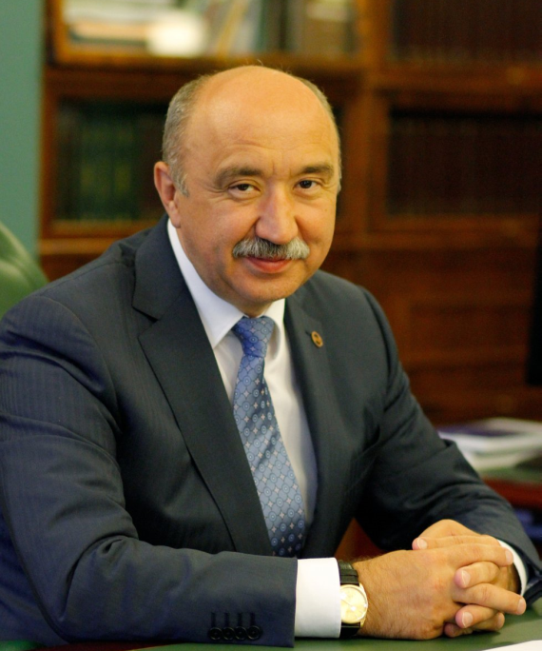
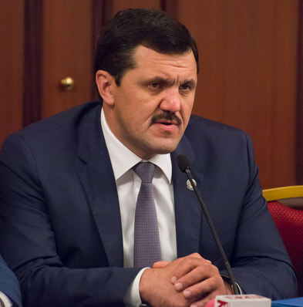
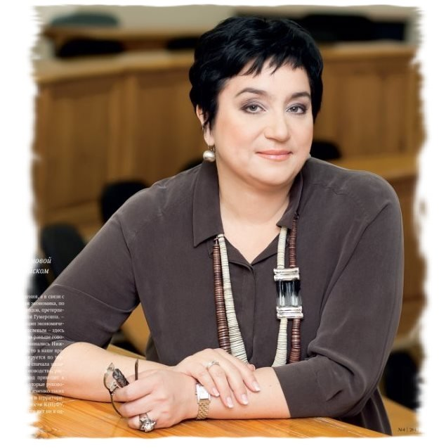
Руководство Института
Гафаров Шамиль Хамитович, председатель Попечительского совета ИУЭиФ, Заместитель Премьер-министра РТ - руководитель Аппарата Кабинета министров РТ
Гафуров Ильшат Рафкатович, ректор КФУ
Багаутдинова Наиля Гумеровна, директор ИУЭиФ, д.э.н., профессор

Slide 6



Институт управления, экономики и финансов в цифрах
Численность ППС – 488 человек, в том числе:
Сроки обучения (лет)
Очно
Заочно
Бакалавриат
4
5
59
268
6
620+
Спецалитет
5
-
Докторов наук
Кандидатов наук
PhD
Иностранных студентов
Магистратура
2
2,5

Slide 7
Управленческий учет и контроллинг |  | Менеджмент в социальной сфере |  | Управление человеческими ресурсами |  | Территориальной экономики
Финансовый учет |  | Финансы |  | Экономическая теория |  | Маркетинг
Теория и методика географического и экологического образования |  |  |  |  |  | Антикризисное управление и оценочная деятельность
Экономика производства |  |  |  |  |  | Экономическая методология и история
Инновации и инвестиции |  |  |  |  |  | Экономический анализ и аудит
 |  |  |  |  |  | Финансы организаций
Банковское дело
Общий менеджмент
 |  |  |  |  |  | География и картография
Ценные бумаги, биржевое дело и страхование |  | Иностранные языки в сфере экономики, бизнеса и финансов |  | Экономико-математическое моделирование |  | Государственное и муниципальное управление
Финансового менеджмента |  | Налогообложения |  | Сервис и туризм |  | Природообустройство и водопользование
Кафедры

Slide 8
Количество образовательных программ по основным направлениям подготовки
Бакалавриат
Магистратура
Аспирантура
11
5
4
Экономика
Менеджмент
7
5
Государственное и муниципальное
управление
4
2
Управление персоналом
1
1
2
1
География
8
1
Прочие

Slide 10
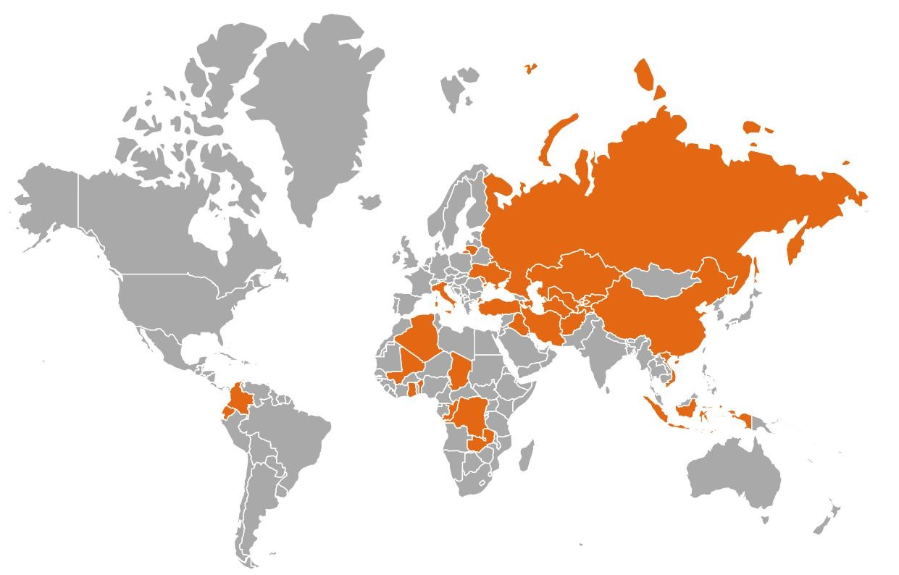

География обучающихся в ИУЭиФ
Академическая мобильность студентов ИУЭиФ за 2016 год
28 стран мира

Slide 11




















Международный обмен 2016
Германия
11
Чехия
10
Великобритания
Китай
2
1
Польша
Италия
2
1
Болгария
Япония
2
1

Slide 12


Магистерские программы с международной аккредитацией
Общий и стратегический менеджмент программа двойного диплома с Гиссенским Университетом (Германия), обучение полностью на английском языке | Багаутдинова Наиля Гумеровна, доктор наук, профессор, директор ИУЭФ
Аудит и финансовый менеджмент | Соколов Андрей Юрьевич, доктор наук, профессор

Slide 13





Наши выпускники
Аппарат Президента РТ
3 (11%)
131 (65%)
14 (15%)
31 (86%)
Государственный Совет
РТ
Кабинет
Министров
РТ
31 (32%)
83 (82%)
Министерство
Финансов
РТ
54 (61%)
41 (82%)

Slide 14
















Ключевые партнёры-работодатели
Министерство
Финансов
РТ

Slide 15
















Ключевые партнёры-работодатели

Slide 16
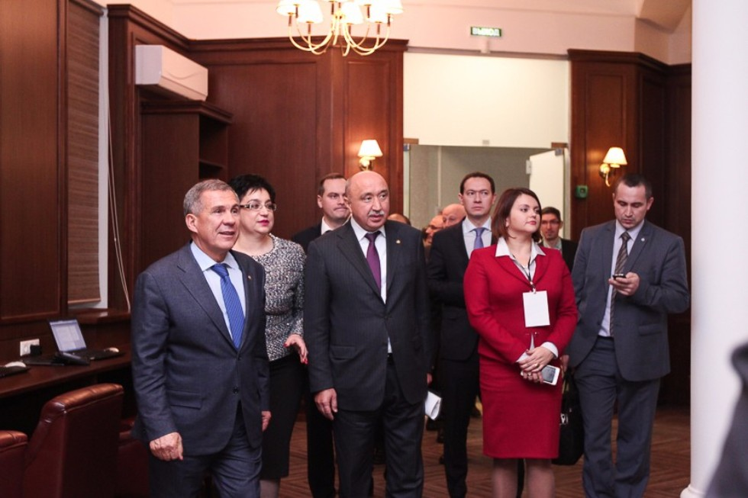
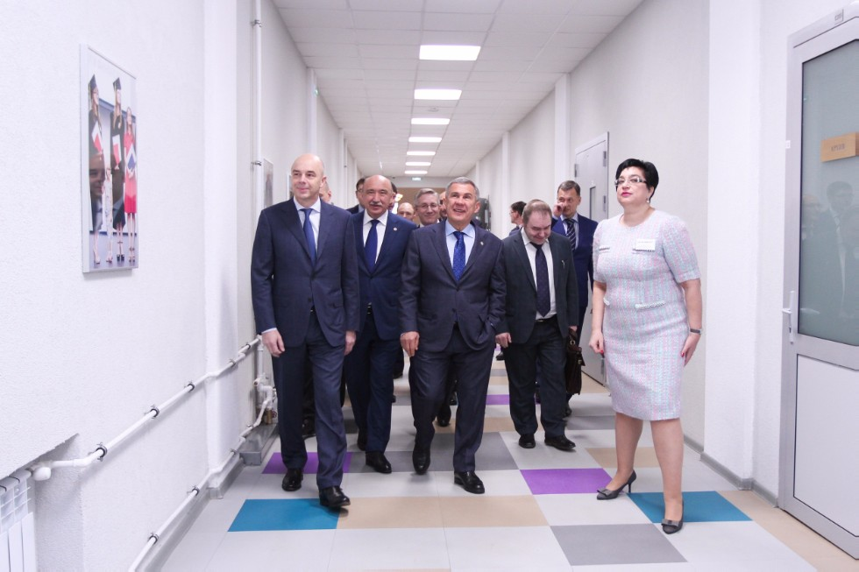
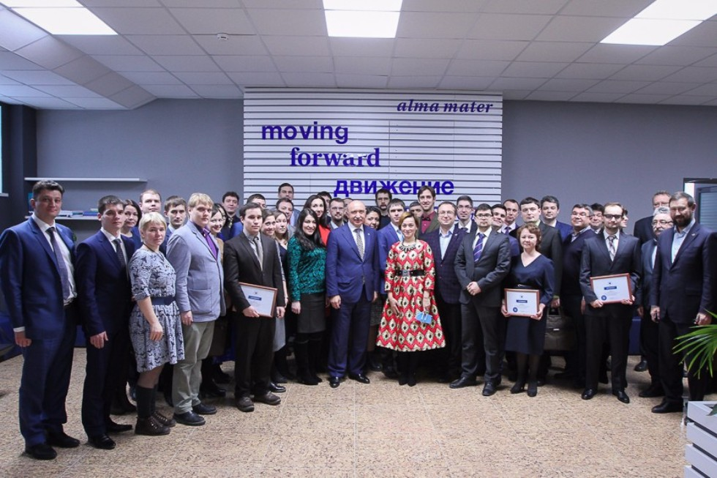
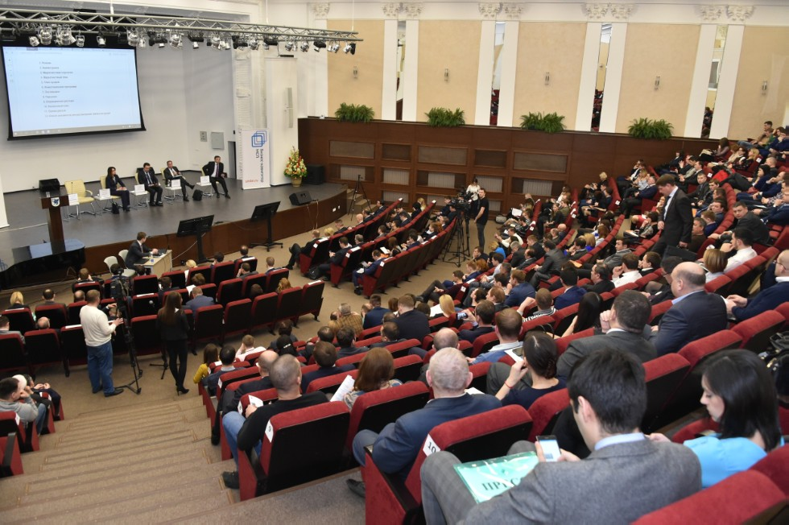
ИУЭиФ - площадка для встреч

Slide 17
Спасибо за внимание!

